Slide 1

Paieškos proceso ir jos rezultatų pateikimo vartotojams panaudojamumas VUL Santaros klinikų tinklapyje
Atliko:
PS 4 kurso 3 grupės studentas
Tomas Kiziela
Darbo vadovė:
Docentė
Kristina Lapin

Slide 2
Įvadas
Nagrinėjamas VUL Santaros klinikų tinklapis – santa.lt
Darbo tikslas – apibrėžti reikalavimus ir projektavimo gaires sistemai, suprojektuoti puslapių architektūrą, navigacijos meniu bei pasirinkti serverio modelį

Slide 3
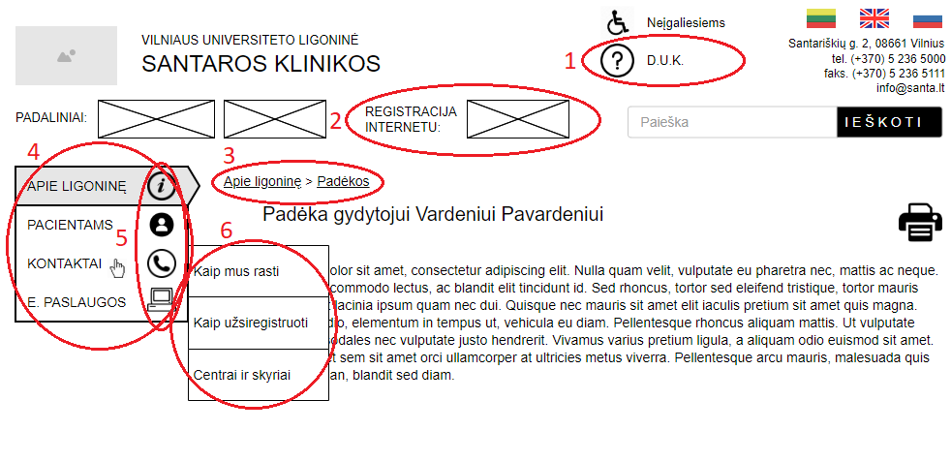
Navigacijos ir informacijos architektūros maketas

Slide 4
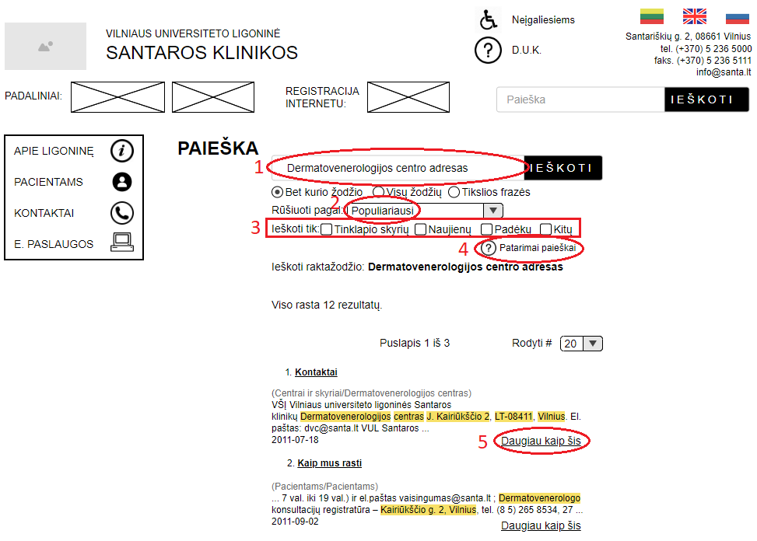
Paieškos sistemos maketas

Slide 5
Reikalavimai architektūrai
Reikalavimai paieškos sistemai
Projektavimo gairės navigacijos ir informacijos architektūrai
Remiantis:
David Travis paieškos ir navigacijos architektūros panaudojamumo gairėmis
Jakob Nielsen panaudojamumo euristikomis
Naudotojų poreikių analize (iš kursinio darbo)

Slide 6
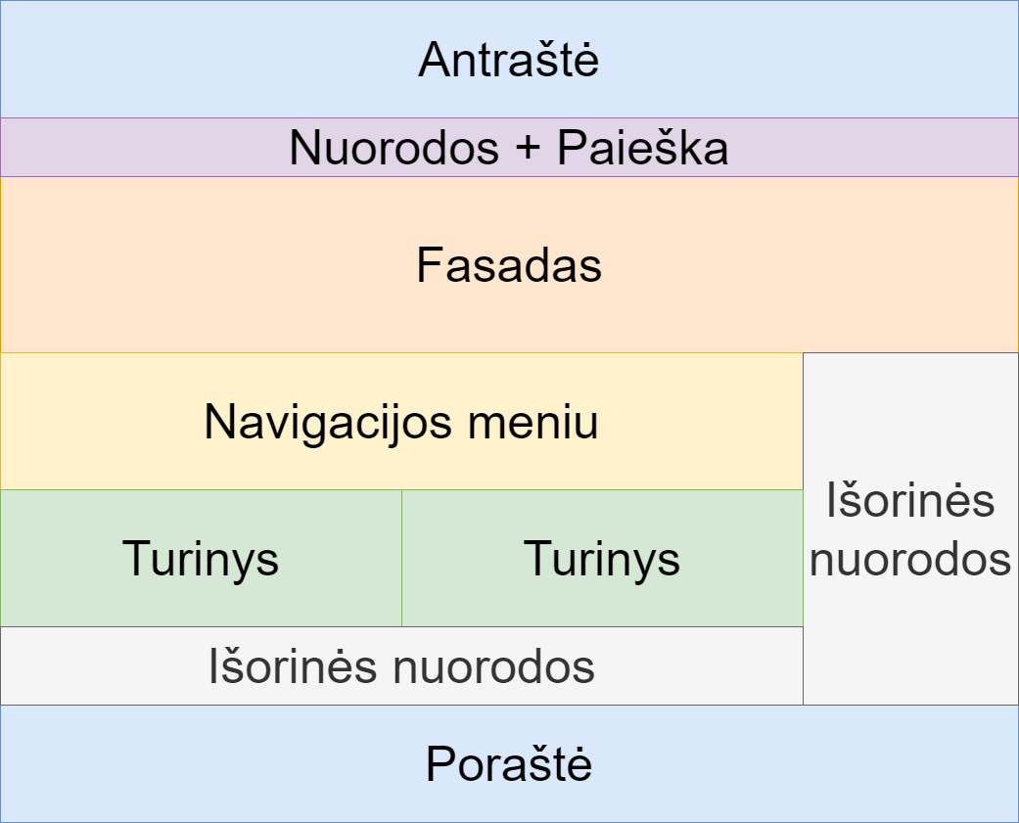
Informacijos architektūros projektavimas
3 pav. Pagrindinio puslapio dabartinis išdėstymas

Slide 7
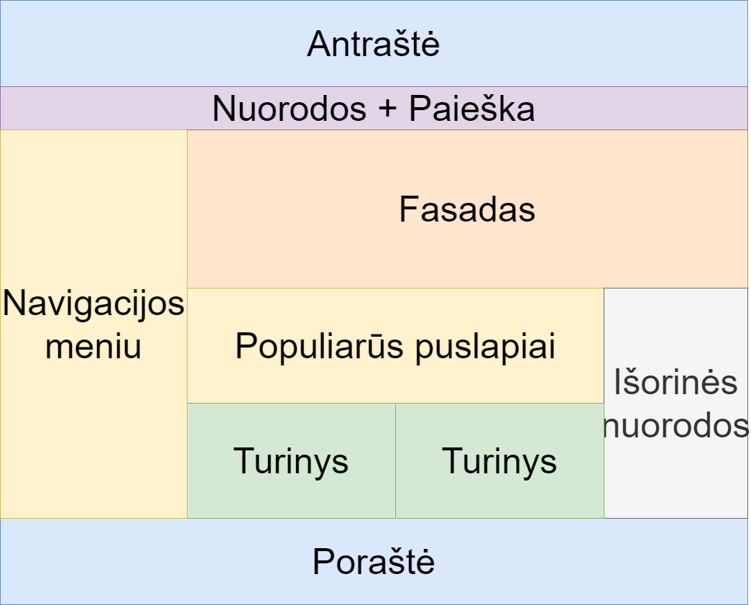
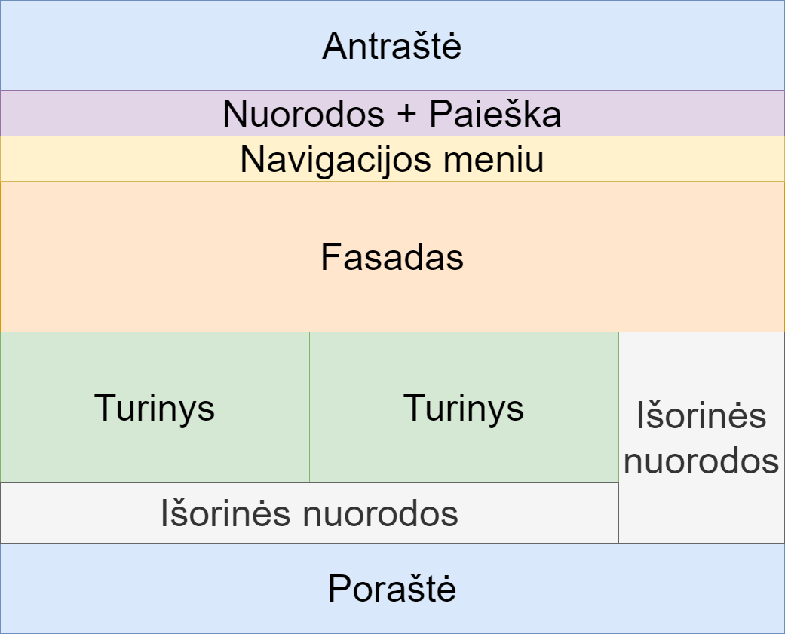
Informacijos architektūros projektavimas
4 pav. Pagrindinio puslapio alternatyvus išdėstymas
5 pav. Pagrindinio puslapio alternatyvus išdėstymas

Slide 8
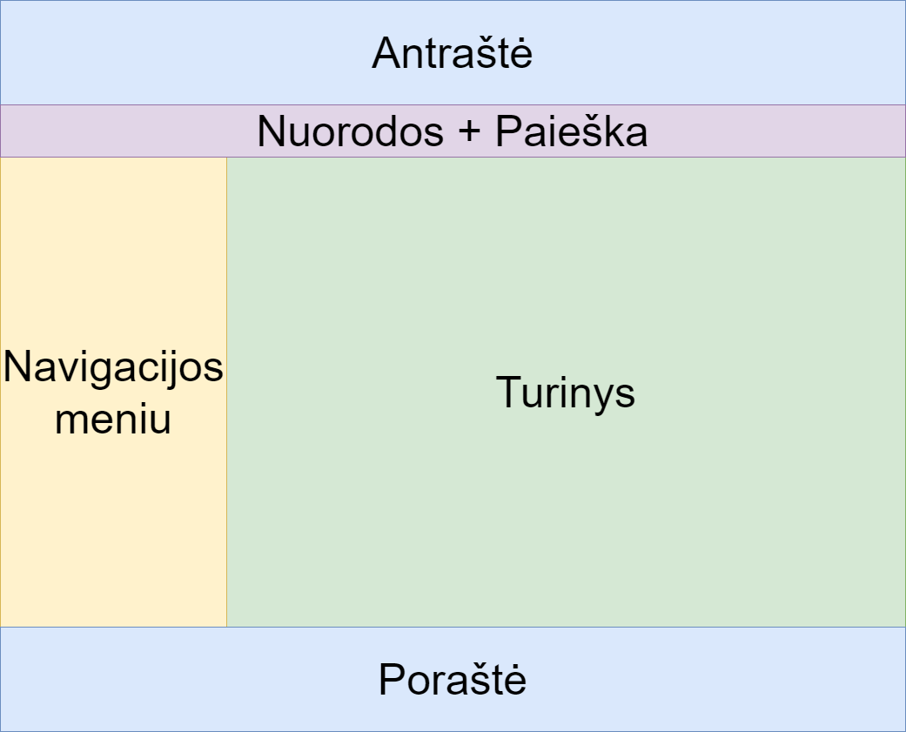
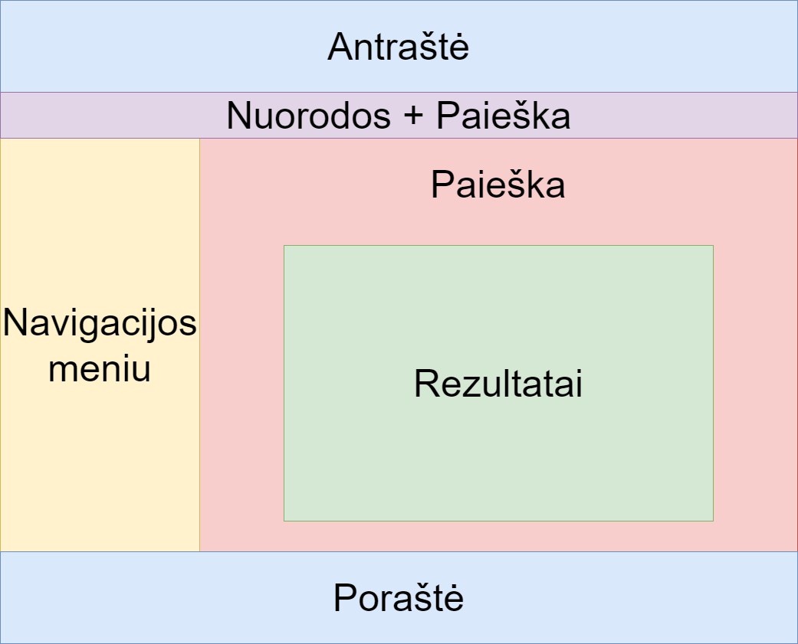
Informacijos architektūros projektavimas
6 pav. Turinio puslapio išdėstymas
7 pav. Paieškos puslapio išdėstymas

Slide 9
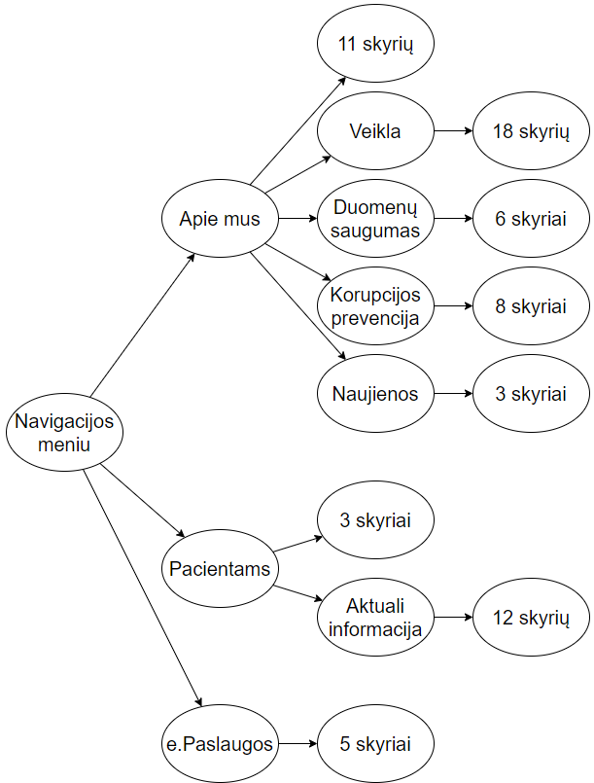
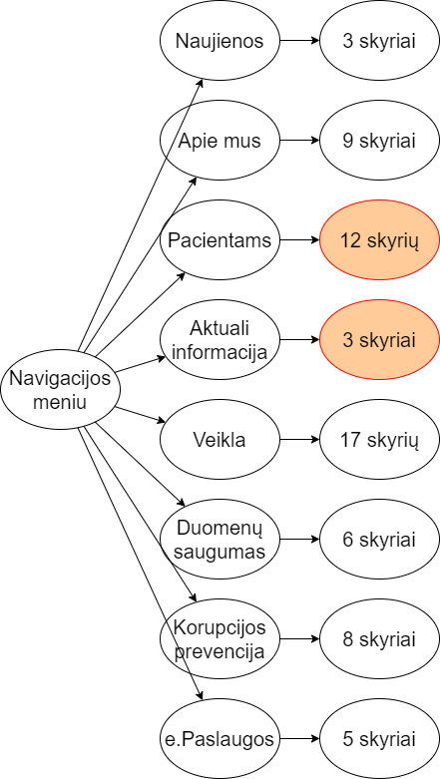
Navigacijos meniu projektavimas
8 pav. Dabartinio navigacijos meniu diagrama
9 pav. Pakeisto navigacijos meniu diagrama

Slide 10
Serverio modelis
Iš reikalavimų paieškos sistemai ir projektavimo gairių nekyla griežti reikalavimai tinklapio serveriui
Rekomenduojama naudoti MVC modelį

Slide 11
Rezultatai
Apibrėžti reikalavimai paieškos sistemai
Apibrėžtos projektavimo gairės navigacijos ir informacijos architektūrai
Suprojektuota puslapių architektūra
Suprojektuotas navigacijos meniu
Parinktas serverio modelis

Slide 12
Išvados
Tinklapio navigacijos meniu sprendimas (vertikalus ar horizontalus) priklauso nuo konteksto. Šiuo atveju labiau tinka vertikalus meniu, nes navigacijos meniu turi daug kategorijų.
Navigacijos meniu tampa paprastesnis sumažinus lygių skaičių.

